Slide 1
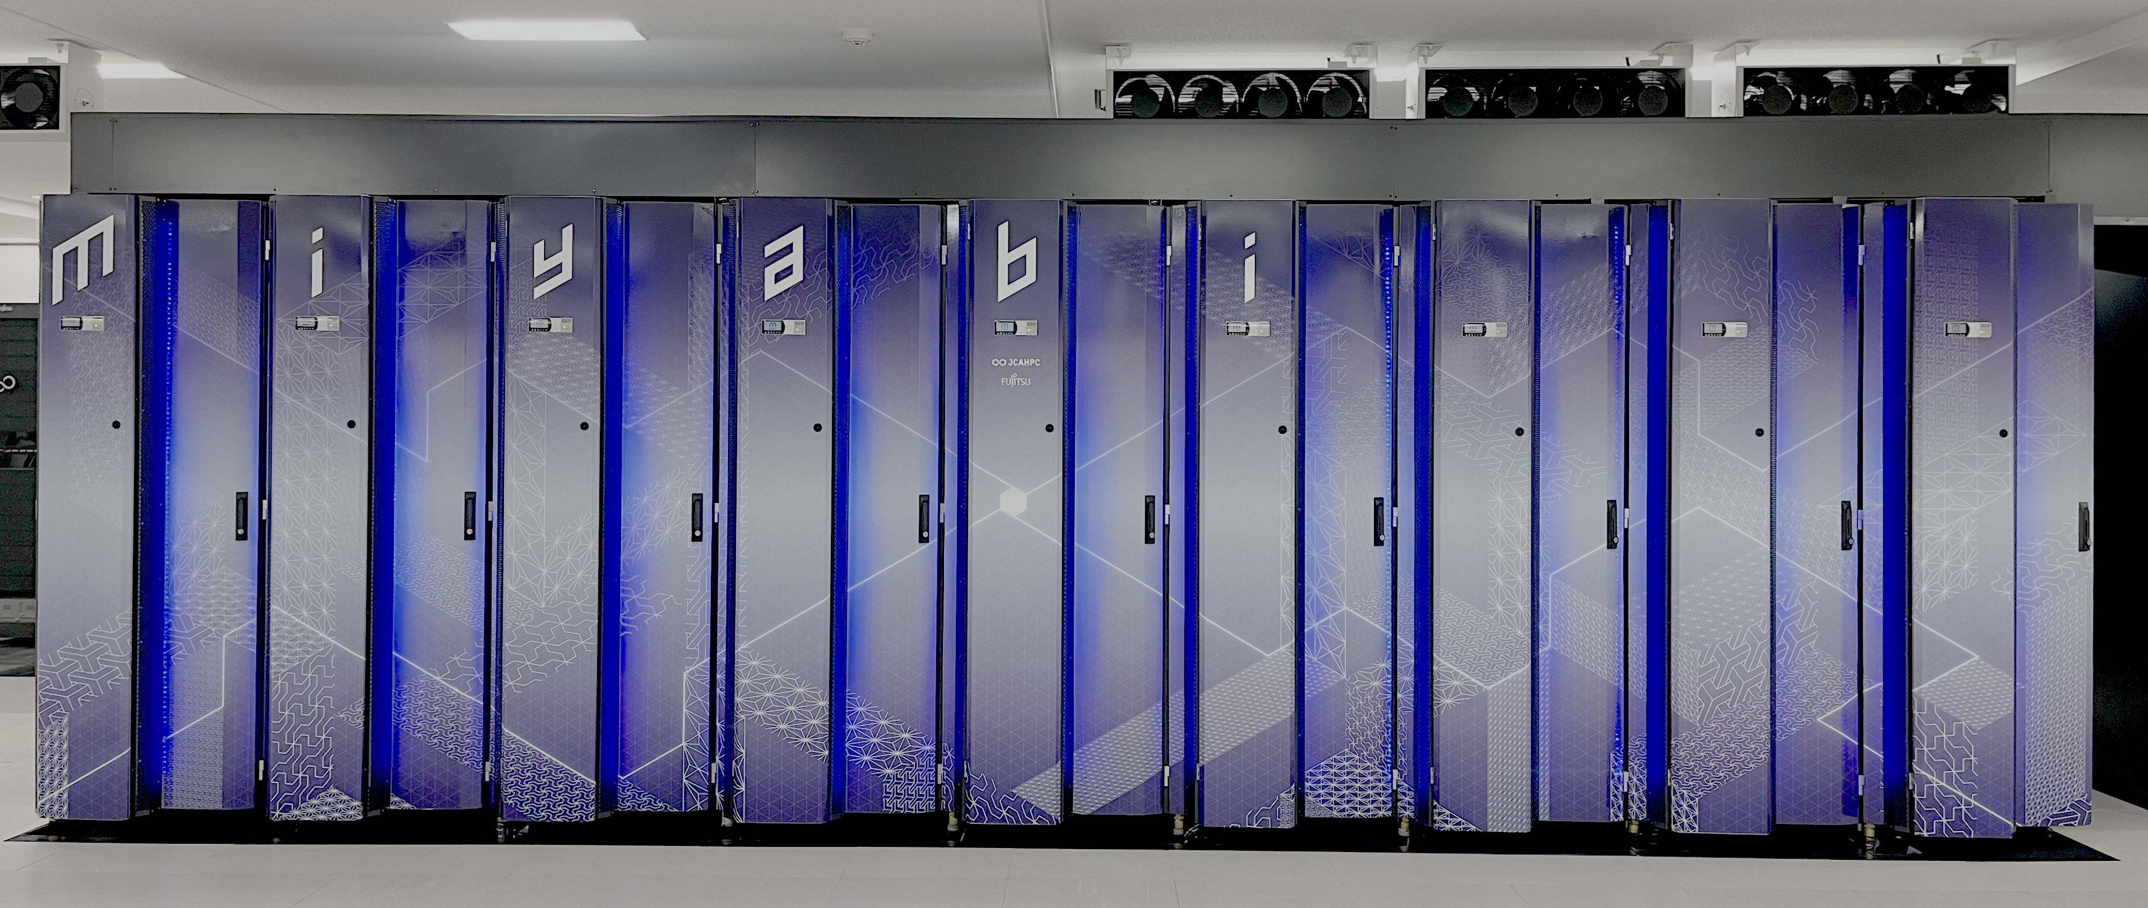
Multidisciplinary Cooperative Research Program
筑波大学計算科学研究センター 学際共同利用プログラム
Miyabi
Total Performance | 80.1 PFlops
 | Miyabi-G | Miyabi-C
Performance | 78.8 PFlops | 1.3 PFlops
# nodes (# racks) | 1,120 (19 racks) | 190 (3 racks)
Processor | GH200 70.35 TF (72c, 3.45TF Grace + 66.9TF H100) | Xeon Max 9450 6.8 TF (56c, 3.4TF) x 2
Memory | 201.2 GiB (111.8GiB LPDDR5X (512 GB/s) + 89.4 GiB HBM3 (4 TB/s)) | 128 GiB HBM2e (3.2 TB/s)
NVMe SSD | 1.9 TB / 8.0 GB/s | -
Network | InfiniBand NDR 200
Storage | All Flush DDN EXAScaler 11.3 PB, 1.0 TB/s, 23.5G inodes, 100 KIOPS
共同利用･共同研究拠点
｢先端学際計算科学共同研究拠点｣（文部科学省）
Advanced Interdisciplinary Computational Science Collaboration Initiative (the MEXT of Japan)
*Miyabiは、筑波大学計算科学研究センターと東京大学情報基盤センターが設置した最先端共同HPC基盤施設（ JCAHPC）によって運用されています。
*Miyabi is operated by JCAHPC : Joint Center for Advanced High Performance Computing
Notes:
大学ロゴ、CCSロゴ、JCAHPCロゴ、スパコン写真について、学際共同利用プログラムの謝辞の目的以外では使用しないでください。
ロゴデータ、スパコン写真等が必要な場合は、計算科学研究センター広報・戦略室（pr [at] ccs.tsukuba.ac.jp）までお問い合わせください。

